Slide 1
Физичке основе електротерапије и електродијагностике Модул Д: Дипломирани физичар – медицинска физика ОСНОВИ ФИЗИКЕ И ЕЛЕКТРОФИЗИОЛОГИЈЕ СПРОВОДНОГ СИСТЕМА СРЦА. ЕЛЕКТРОКАРДИОГРАФИЈА. II недеља предавања и вежби
Др сци.мед Јован Б Јовановић
Специјалиста интерне медицине – кардиолог
Одсек за исхемијске болести срца, Клиника за кардиологоију, Универзитетски Клинички центар Крагујевац

Slide 2
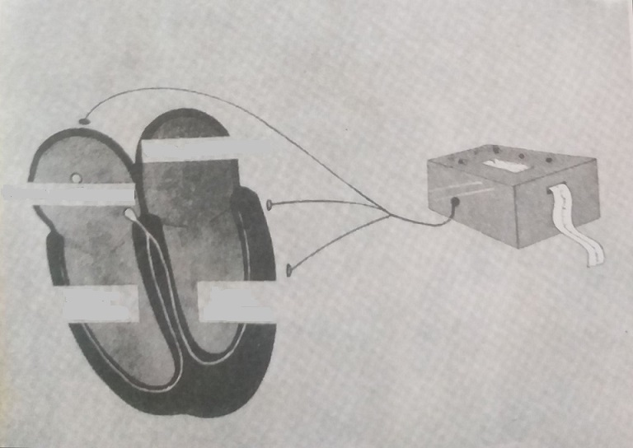
Leva pretkomora
Desna pretkomora
Desna komora
Leva komora

Slide 3
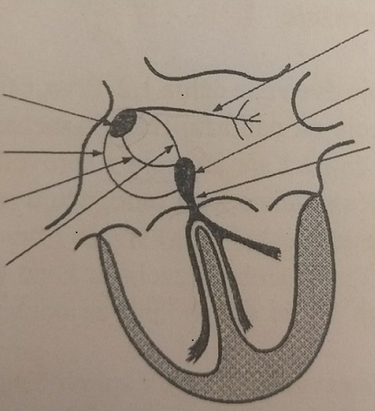
Анатомска структура нормалног специјализованог система за стварање и спровођење импулса
Интератријални сноп
СА чвор
АВ нодус
Предњи пут
Хисов сноп
Средњи пут
Задњи пут
Шематски приказ интернодалних путева

Slide 4
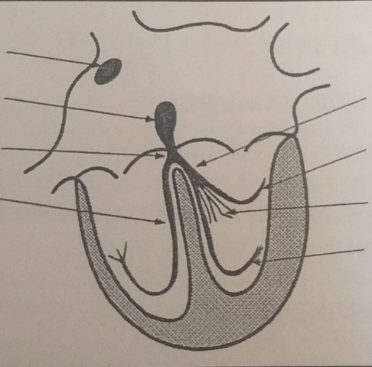
Анатомска структура нормалног специјализованог система за стварање и спровођење импулса
СА чвор
АВ чвор
Лева грана
Хисов сноп
Предња гранчица
Десна грана
Септална влакна
Задња гранчица
Шематски приказ АВ чвора и Хисовог снопа

Slide 5
Eлектрични импулс
Простирање електричног импулса
РЕЛАКСАЦИЈА
КОНТРАКЦИЈА
Електромеханичка асоцијација кариомиоцита

Slide 6
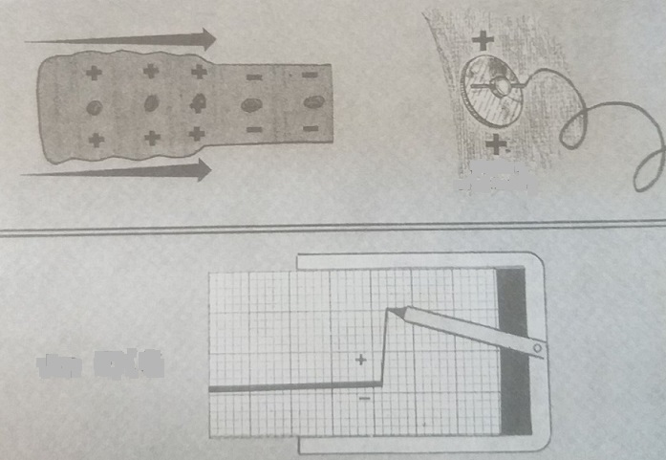
Eлектрични импулс
Кожна електрода
ЕКГ запис
Кретање електричног импулса ка кожној електроди

Slide 7
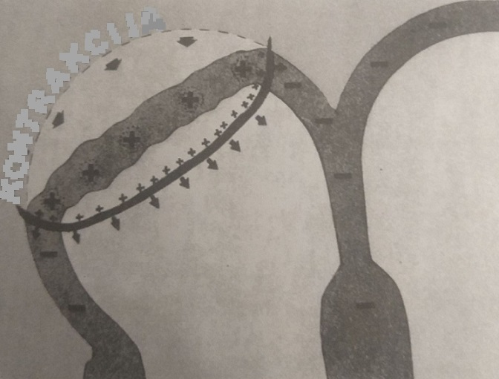
Деполаризација
Контракција
Контракција срчаног мишића

Slide 8
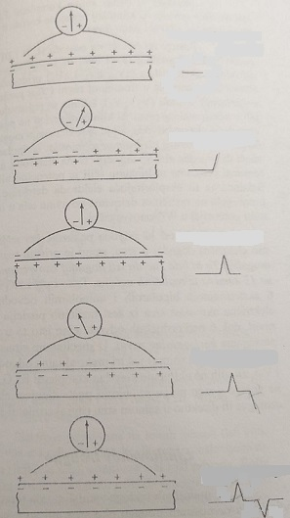
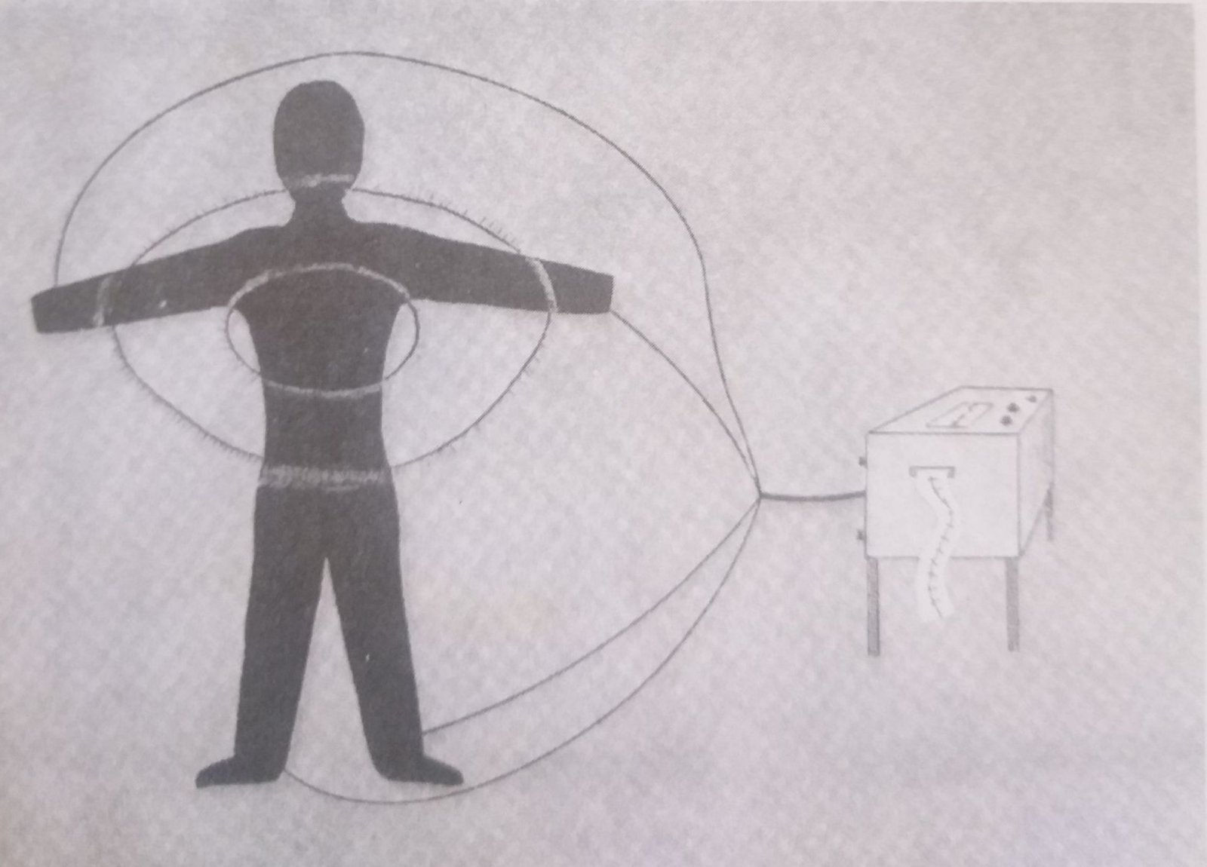
Волумна кондукција
А. Мировни потенцијал
(дијастола)
Б. Деполаризација
Ц. Деполаризација
Д. Реполаризација
Е. Реполаризација
Срчано ткиво – електрични проводник

Slide 9
Електрохемијски и концентрациони градијент. Трансмембрански мировни потенцијал ћелија.
Примери три различите ћелије са понашањем транспорта калијума, натријума и непропустљивих протеинских
анјона (P-) кроз ћелијску мембрану

Slide 10
Јонска основа срчаног аутоматизма
Активациона врата (отварање)
Инактивациона врата (затварање)
Иницијално стање
Деполаризација
Реполаризација
Функција активације и инактивације, односно отварања и затварања натријумовог канала у срчаном мишићу

Slide 11
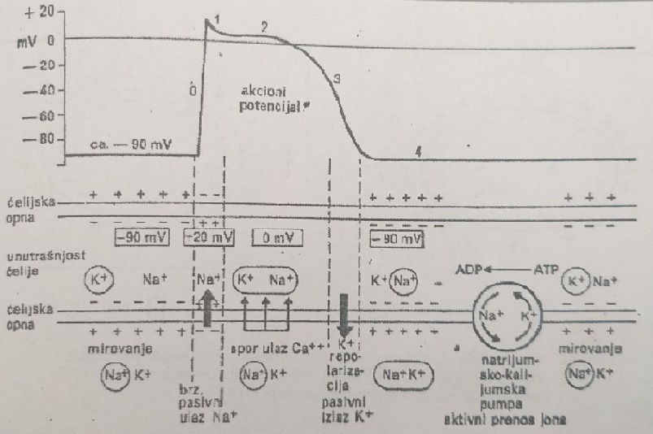
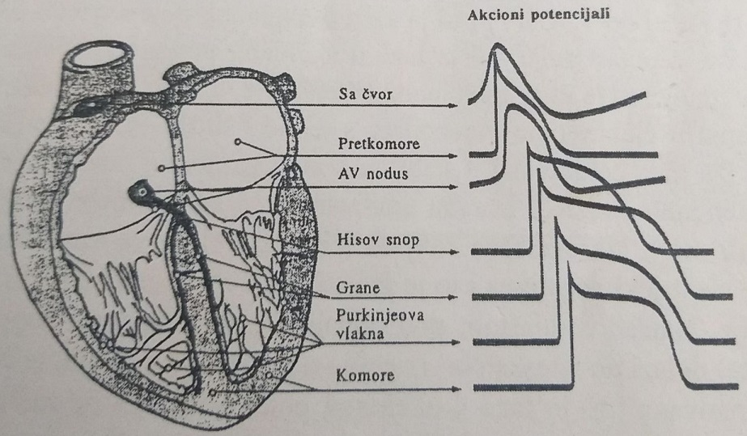
Акциони потенцијал
Шема акционог потенцијала ћелија радне мускулатуре срца
(из: Ламбић И.: Одабрана поглавља из срчаних аритмија анатомија и електрофизиологија, Љубљана, 1975.)

Slide 12
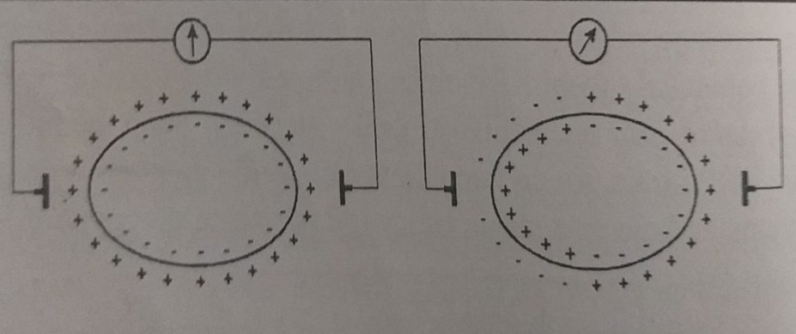
Спроводљивост електричног импулса Акциона струја
Срце – електрохемијски генератор: позитиван (+) и негативан (-) набој, тј. дипол (батерија)

Slide 13
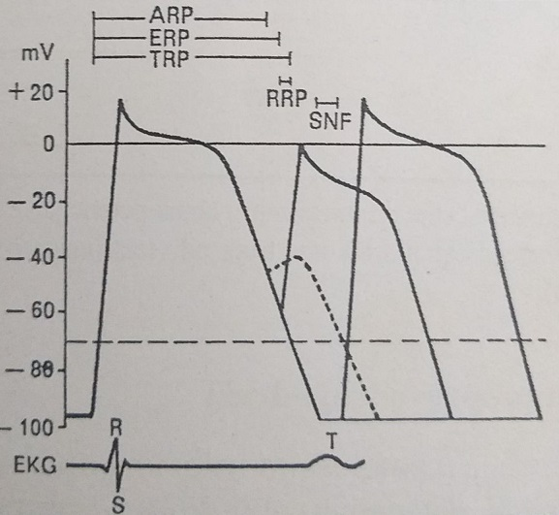
Рефрактерност
Фазе надражљивости ћелије. ARP – апсолутно рефрактерни период; ERP – Ефективни рефрактерни период
TRP – Тотални рефрактерни период; RRP – релативни рефрактерни период; SNF – супернормална фаза

Slide 14
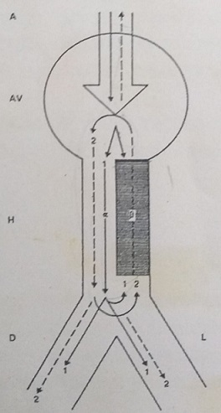
Декрементно спровођење. Унидирекциони блок
Шематски приказ блока у једном правцу. Драж из преткомора нормално се не спроводи кроз бета пут. Међутим када бета пут изађе из рефрактерности драж може да се спроведе ретроградно.

Slide 15
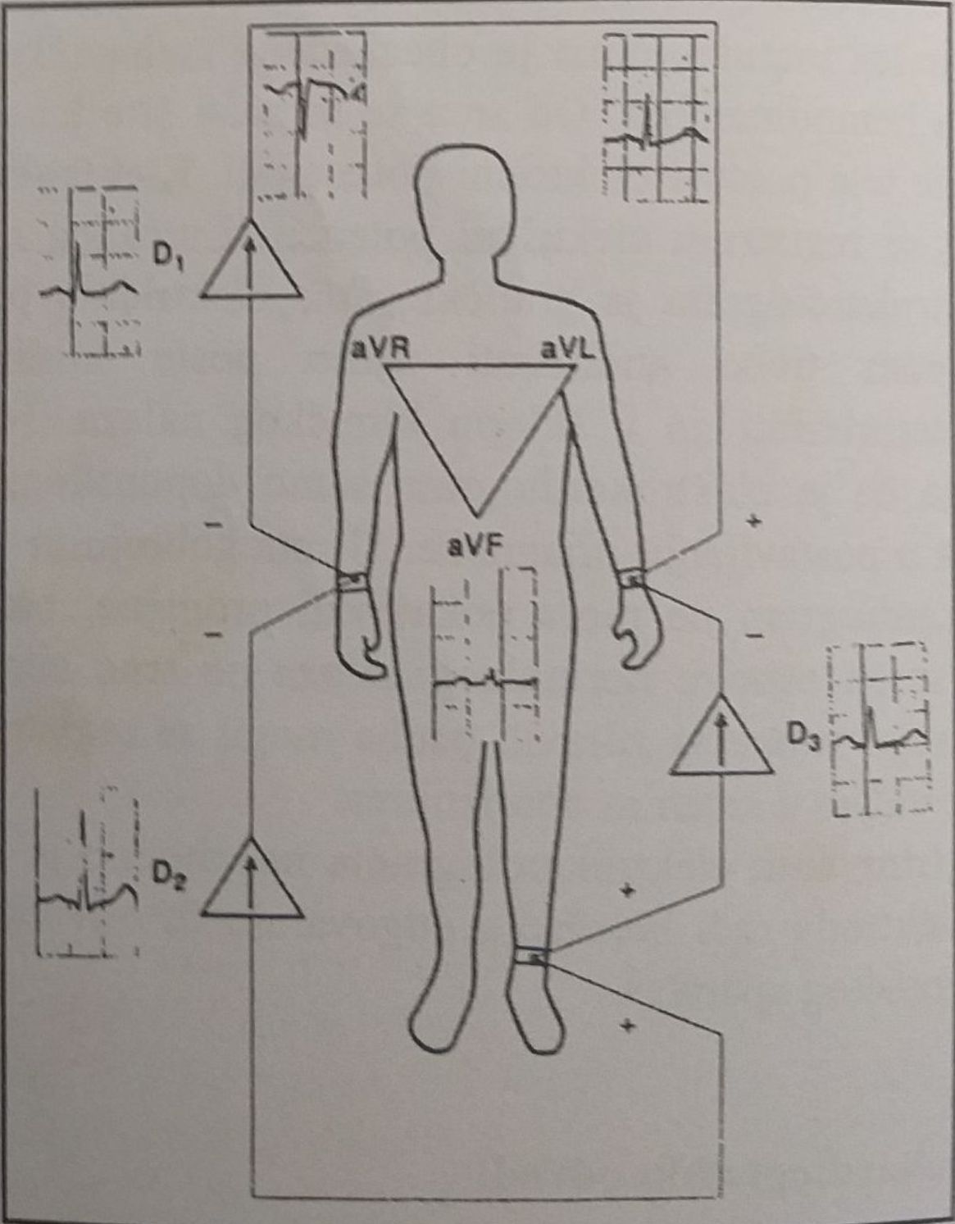
Електрокардиографски одводи
Фронатална раван – Стандардни (биполарни) и униполарни екстремитетни одводи

Slide 16
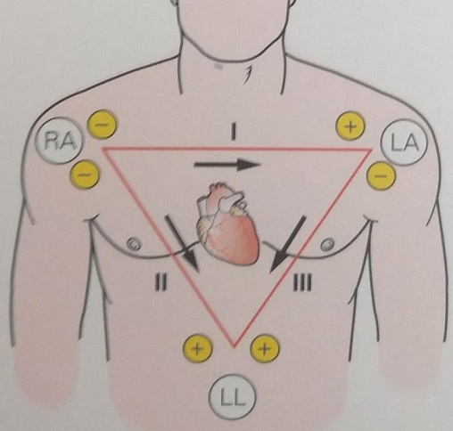
Електрокардиографски одводи
Лева рука
Десна рука
Лева нога
Фронатална раван – Стандардни (биполарни) и униполарни екстремитетни одводи

Slide 17
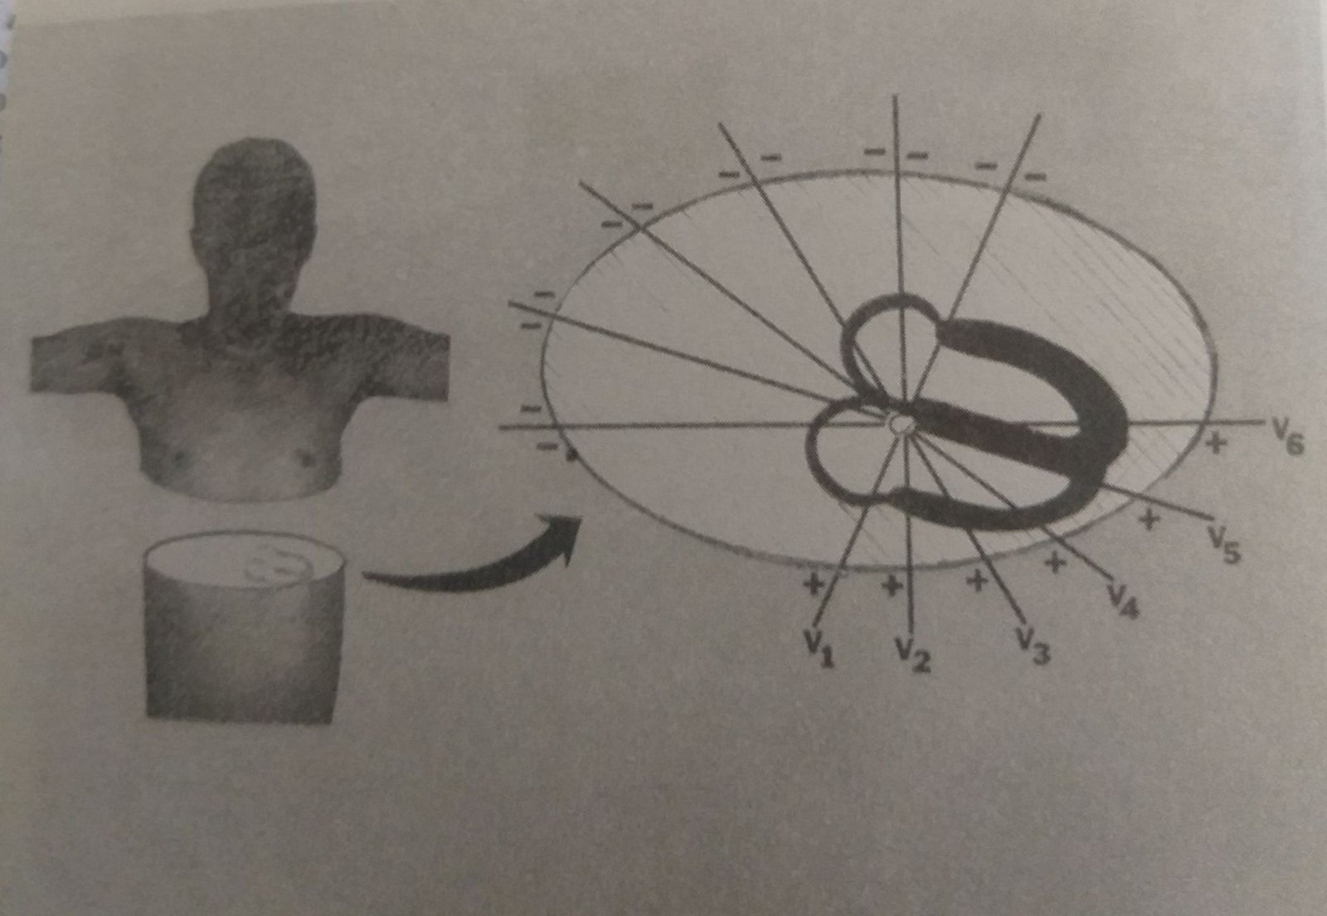
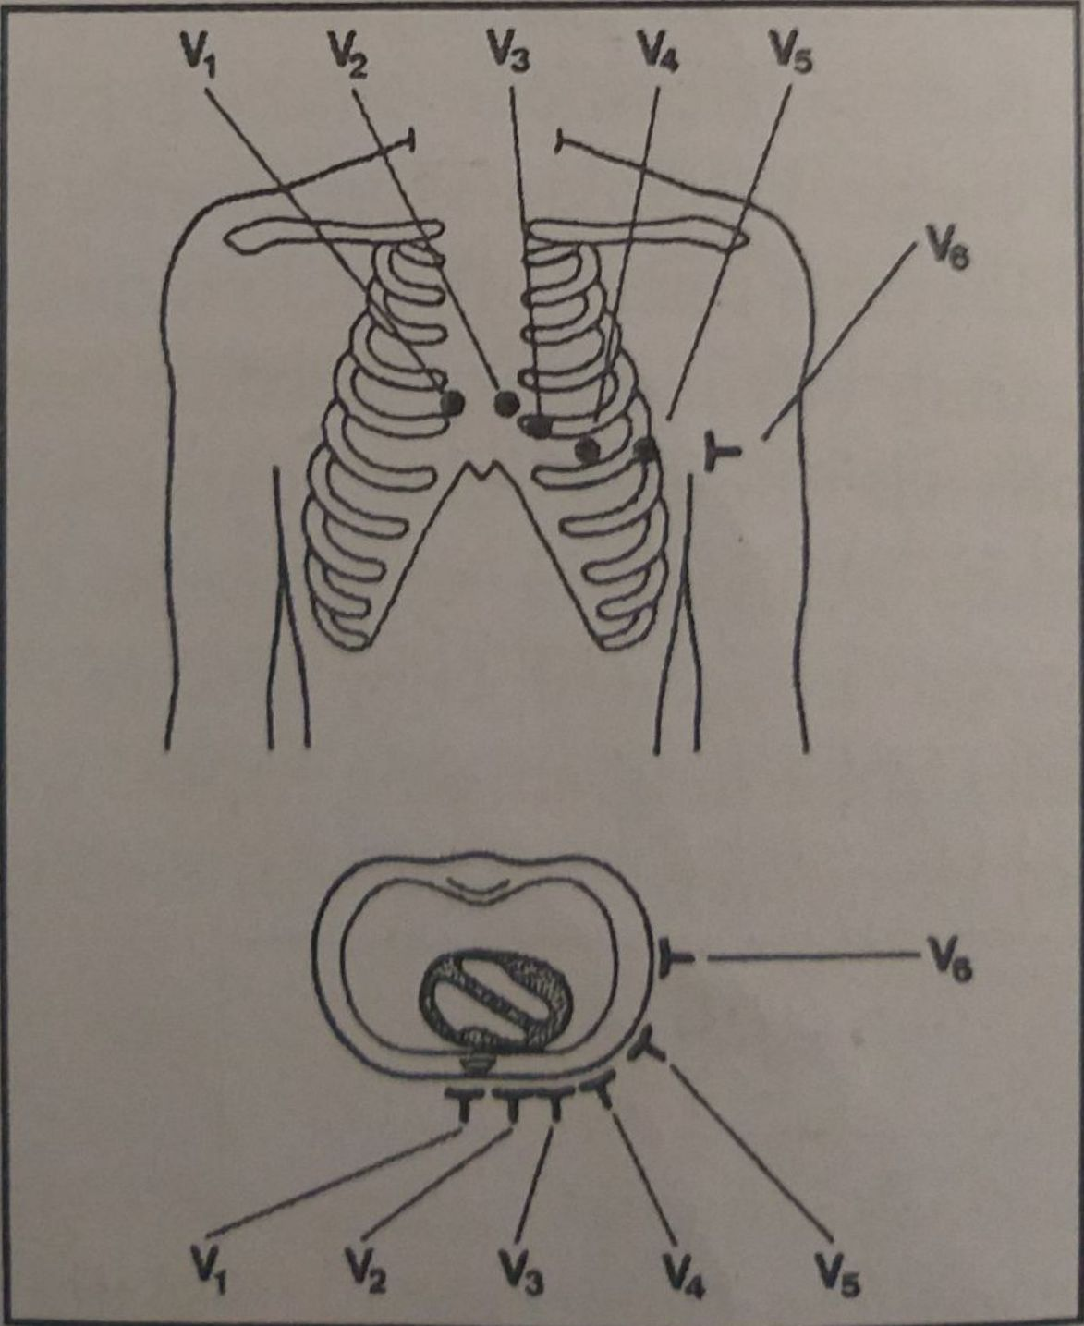
Електрокардиографски одводи
Хоризонтална раван – прекордијални одводи

Slide 18
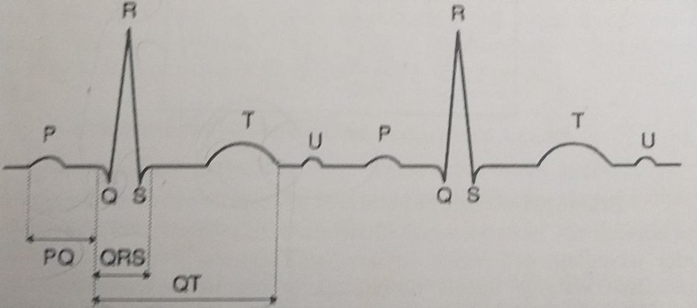
Нормалан ЕКГ налаз
Шематски приказ појединих таласа, зубаца и интервала у електрокардиограму

Slide 19
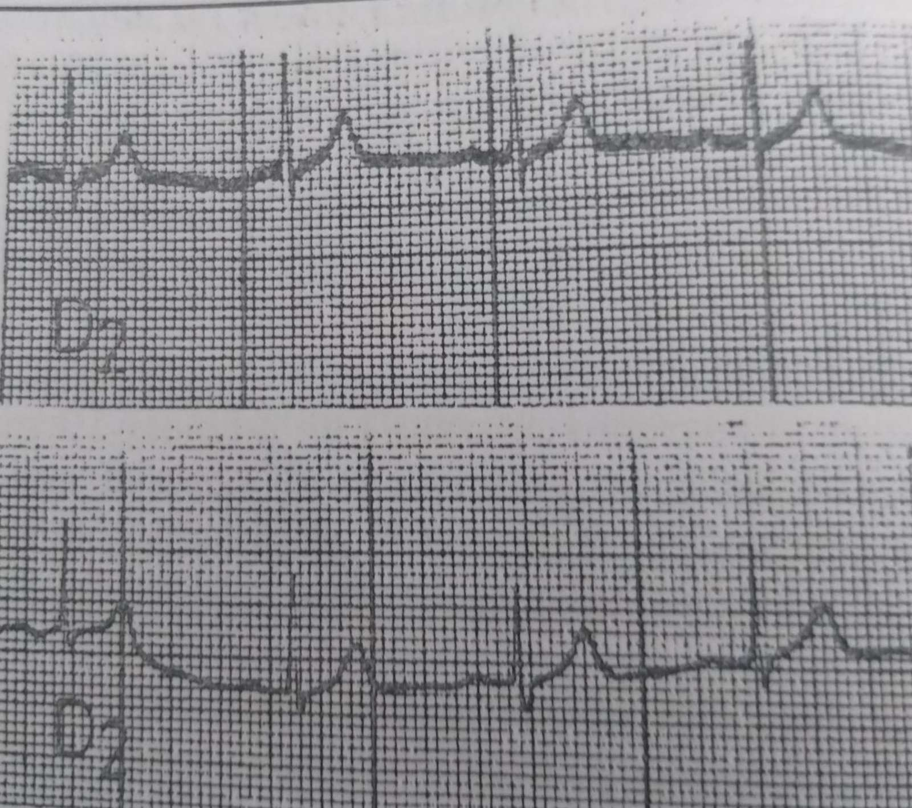
Артефакти у ЕКГ запису
А
Б
Слаб контакт између коже и електроде даје технички лош снимак -дебелу основну линију(А);
снимак се поправља утрљавањем електродне пасте на кожу(Б)

Slide 20
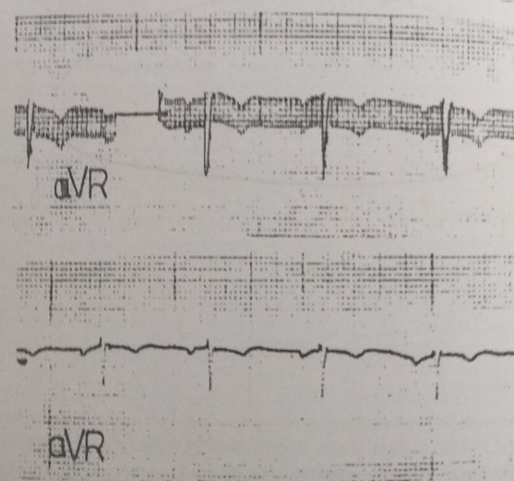
Артефакти у ЕКГ запису
А
Б
Струјне сметње дају веома дебелу основну линију на електрокардиограму(А) која се
нормализује када се апарат повеже са неким спроводником(Б).

Slide 21
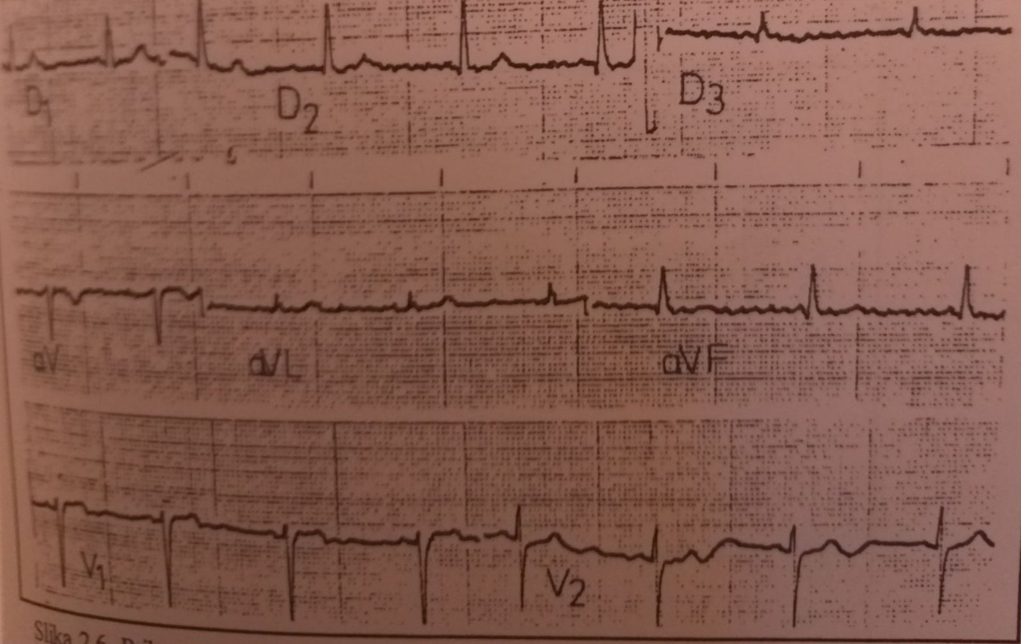
Артефакти у ЕКГ запису
Приказ утицаја трзаја мишића екстремитета (због хладноће) на изглед електрокардиограма –
Постоји велики број ситних таласића, те се стиче утисак постојања фибрилације преткомора,
али је ритам комора правилан и добром анализом уочава се постојање P таласа испред QRS
Комплекса, те се ради о нормалном синусном ритму.

Slide 22
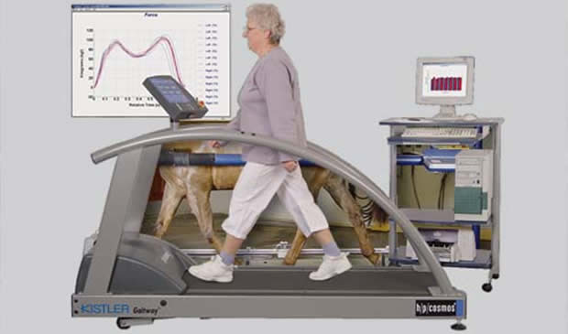
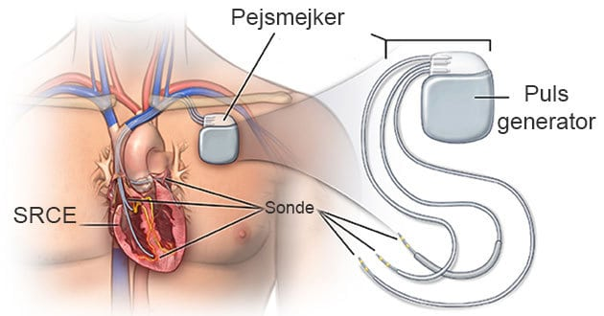
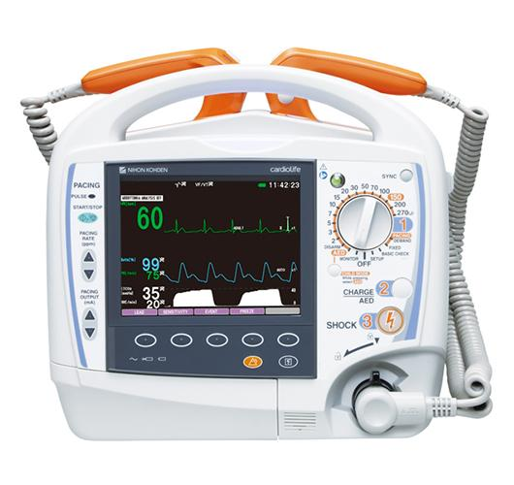
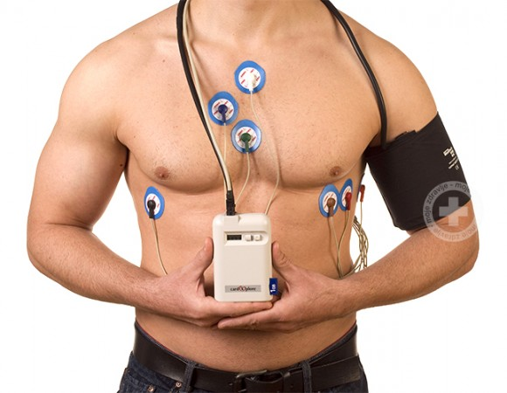
На следећим предавањима биће приказани основи физике у функционисању апарата који се користе у кардиолошкој електродијагностици и електротерапији
…

